Slide 1
История
Государственной Думы в России
1906 -1917 гг.
1993 – 2011 гг.
Автор: Коротков Константин

Slide 2
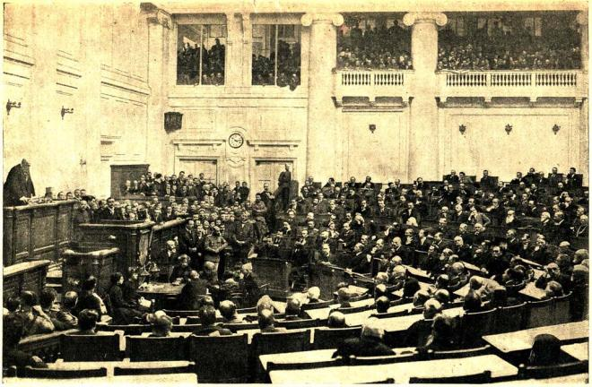
Государственная Дума России
1906 -1917

Slide 3
МАНИФЕСТ ОБ УЧРЕЖДЕНИИ ГОСУДАРСТВЕННОЙ ДУМЫ
6 августа 1905 г.
Манифест (ниже приводится фрагмент) был опубликован одновременно с еще двумя документами: "Учреждение Государственной думы" (устав и устройство) и "Положение о выборах в Государственную думу". Этими актами провозглашалось создание законосовещательной ("булыгинской") думы. Развитие революции осенью 1905 г. заставило правительство обещать созыв законодательной Думы (Манифест 17 октября) и изменить положение о выборах (декабрь 1905 г.).
«Объявляем всем Нашим верноподданным: Государство Российское созидалось и крепло неразрывным единением Царя с народом и народа с Царем. (...) Ныне настало время, следуя благим начинаниям... призвать выборных людей от всей земли Русской к постоянному и деятельному участию в составлении законов, включив для сего в состав высших государственных учреждений особое законосовещательное установление, коему предоставляется предварительная разработка и обсуждение законодательных предположений и рассмотрение росписи государственных доходов и расходов. В сих видах, сохраняя неприкосновеннымосновной закон Российской Империи о существе Самодержавной Власти, признали Мы за благо учредить Государственную Думу и утвердили Положение о выборах в Думу...»

Slide 4
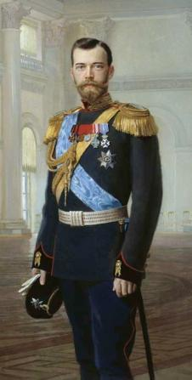

Учреждение Государственной Думы России
1905 - 1906

Slide 5
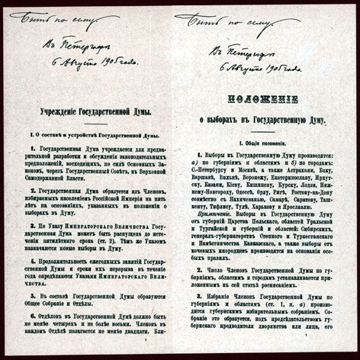
Учреждение Государственной Думы России
1905 - 1906

Slide 6
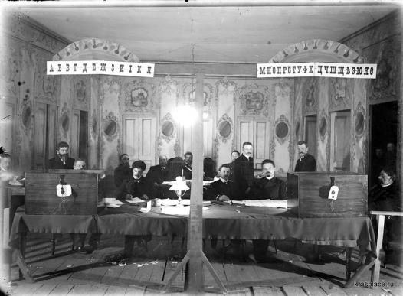
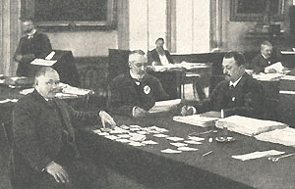
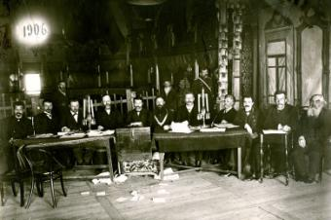
Выборы в I Государственную Думу России
(март 1906)

Slide 7
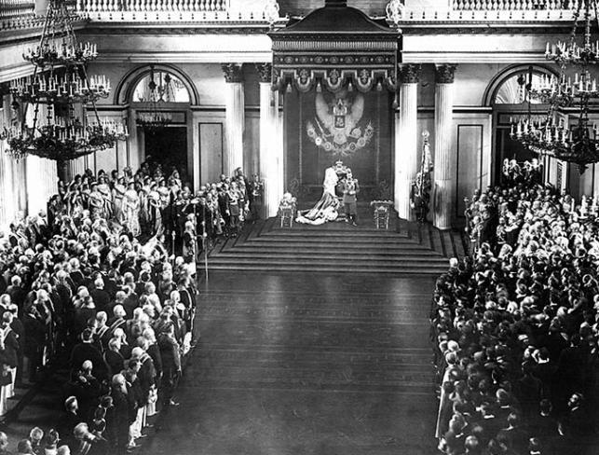
Первая Государственная Дума России
(27 апреля – 8 июля 1906)

Slide 8
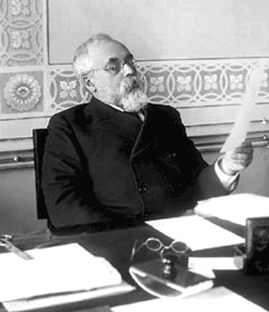
Первая Государственная Дума России
(27 апреля – 8 июля 1906)
Муромцев
Сергей Андреевич -
председатель первой
Государственной Думы.
Профессор Московского
университета, русский
юрист, публицист и
политический деятель.

Slide 9
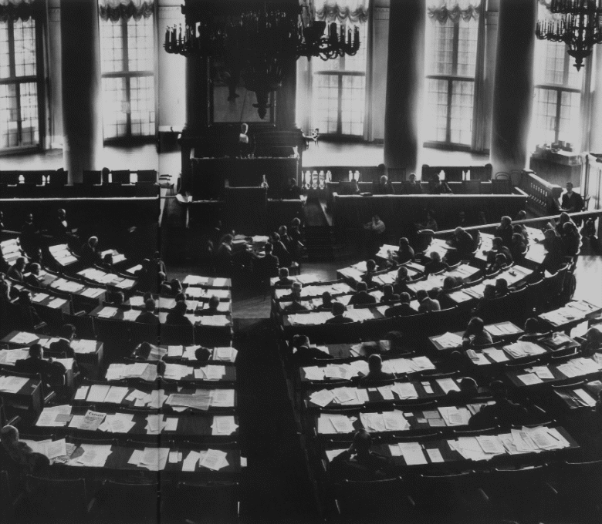
Вторая Государственная Дума России
(20 февраля – 2 июня 1907)

Slide 10
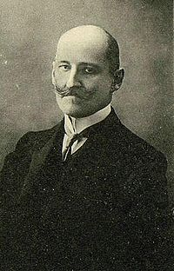
Вторая Государственная Дума России
(20 февраля – 2 июня 1907)
Головин
Фёдор
Александрович —
Председатель Государственной Думы
Российской империи второго созыва.
Земский деятель, один из
основателей партии
кадетов и член её ЦК.

Slide 11
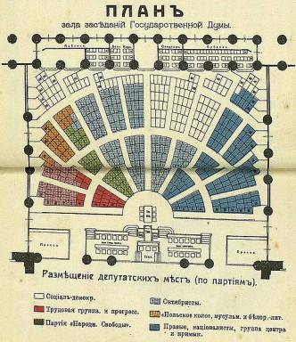
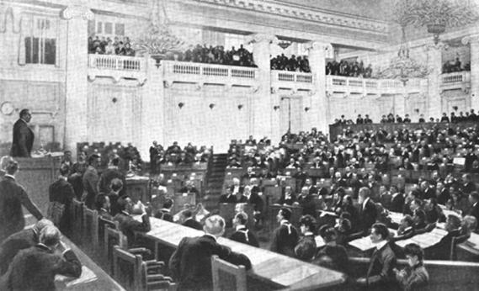
Третья Государственная Дума России
(1 ноября 1907 – 2 июня 1911)

Slide 12
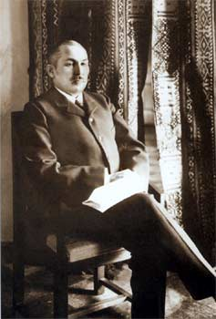
Третья Государственная Дума России
(1 ноября 1907 – 2 июня 1911)
Хомяков
Александр
Николаевич –
Председатель
III Государственной Думы
Российской империи
(1 ноября 1907 – 4 марта 1910)

Slide 13
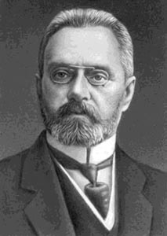
Третья Государственная Дума России
(1 ноября 1907 – 2 июня 1911)
Гучков
Александр Иванович –
Председатель
III Государственной Думы
Российской империи
(29 октября 1910 — 14 марта 1911)

Slide 14
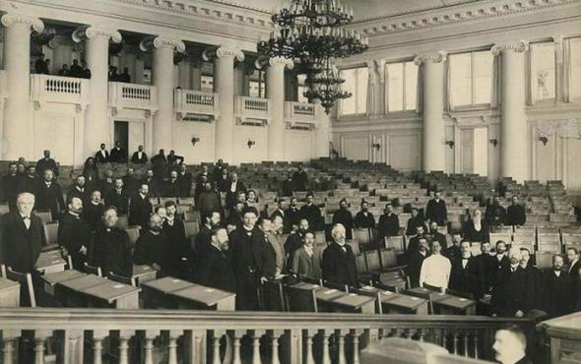
Четвертая Государственная Дума России
(15 ноября 1912 – 25 июня 1917)

Slide 15
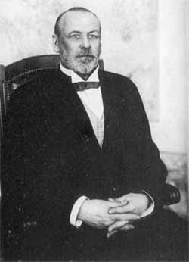
Четвертая Государственная Дума России
(15 ноября 1912 – 25 июня 1917)
Родзянко
Михаил Владимирович —
Председатель IV Государственной
Думы Российской империи
русский политический
деятель, лидер партии
Союз 17 октября (октябристов);
действительный статский
советник (1906), камергер (1899).

Slide 16
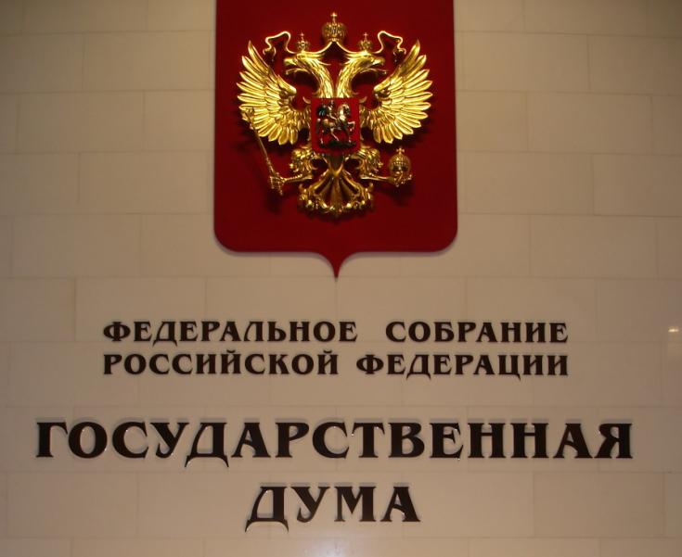

Slide 17
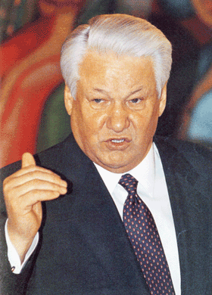
ГОСУДАРСТВЕННАЯ ДУМА РОССИИ
1993 — 2011 годы
21 сентября 1993 года
Президент России Б.Н. Ельцин издал
Указ № 1400 «О поэтапной конституционной
реформе в Российской Федерации», которым
предписывалось «прервать осуществление
законодательной, распорядительной и
контрольной функций Съездом народных
депутатов и Верховным Советом Российской
Федерации». Этим Указом вводилось в
действие Положение о выборах депутатов
Государственной Думы. В соответствии с
этим Положением 12 декабря 1993 года
прошли первые выборы в Государственную
Думу, - нижнюю палату Федерального
Собрания Российской Федерации, нового
федерального органа законодательной власти
страны.

Slide 18
Государственная Дума Федерального Собрания Российской Федерации первого созыва
смешанная система
по пропорциональной системе 225 депутатских мандатов
по мажоритарной системе в 225 депутатских мандатов

Slide 19
Государственная Дума Федерального Собрания Российской Федерации первого Созыва
Итоги выборов 12 декабря 1993 года
Наименование избирательных объединений (блоков) | Число депутатских мандатов,
 | полученных по итогам голосования за федеральные списки кандидатов | полученных по итогам выборов в одномандатных округах | Всего
«Либерально-демократическая партия России» (ЛДПР) | 59 | 5 | 64
«Выбор России» | 40 | 24 | 64
«Коммунистическая партия Российской Федерации» (КПРФ) | 32 | 10 | 42
«Женщины России» | 21 | 2 | 23
«Аграрная партия России» (АПР) | 21 | 36 | 57
( «ЯБЛОКО») | 20 | 7 | 27
«Партия российского единства и согласия» (ПРЕС) | 18 | 4 | 22
Демократическая партия России (ДПР) | 14 | - | 14
Другие объединения (блоки) | - | 21 | 21
Кандидаты, выдвинутые группами избирателей и в порядке самовыдвижения | - | 110 | 110
ВСЕГО: | 225 | 219 | 444

Slide 20
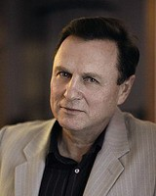
Государственная Дума Федерального Собрания Российской Федерации первого созыва
Рыбкин
Иван Петрович —
Председатель
Государственной думы
1-го созыва
(14 января 1994 года— 17 января 1996 года)
Российский государственный и
политический деятель,
секретарь Совета безопасности
РФ (1996—1998).

Slide 21
Государственная Дума Федерального Собрания
Российской Федерации второго созыва
смешанная система
по пропорциональной системе 225 депутатских мандатов
по мажоритарной системе в 225 депутатских мандатов
Баллотировалось
5700 кандидатов
Баллотировалось
2600 кандидатов

Slide 22
Государственная Дума Федерального Собрания Российской Федерации второго Созыва
Итоги выборов 17 декабря 1995
Наименование избирательных объединений (блоков) | Число депутатских мандатов,
 | полученных по итогам голосования за федеральные списки кандидатов | полученных по итогам выборов в одномандатных округах | Всего
«Коммунистическая партия Российской Федерации» (КПРФ) | 99 | 58 | 157
«НАШ ДОМ РОССИЯ» | 45 | 10 | 55
ЛДПР | 50 | 1 | 51
«ЯБЛОКО» | 31 | 14 | 45
Другие объединения (блоки) | - | 65 | 65
Кандидаты, выдвинутые группами избирателей и в порядке самовыдвижения | - | 77 | 77
ВСЕГО: | 225 | 225 | 450

Slide 23
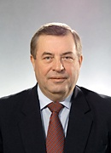
Государственная Дума Федерального Собрания
Российской Федерации второго созыва
Селезнёв
Геннадий Николаевич –
Председатель Государственной
Думы Российской Федерации
Российский политический и государственный
деятель, кандидат исторических наук, академик,
член Президиума Международной Академии
Общественных Наук, доцент Московского
института молодежи, Почетный профессор
факультета журналистики Санкт-Петербургского
Государственного университета

Slide 24
Государственная Дума Федерального Собрания Российской Федерации третьего созыва
Итоги выборов 19 декабря 1999
Наименование избирательных объединений (блоков) | Число депутатских мандатов,
 | полученных по итогам голосования за федеральные списки кандидатов | полученных по итогам выборов в одномандатных округах | Всего
«Коммунистическая партия Российской Федерации» (КПРФ) | 67 | 46 | 113
«Единство» («МЕДВЕДЬ») | 64 | 9 | 73
«ОТЕЧЕСТВО – ВСЯ РОССИЯ» | 37 | 31 | 68
«Союз правых сил» | 24 | 5 | 29
«БЛОК ЖИРИНОВСКОГО» | 17 | - | 17
«ЯБЛОКО» | 16 | 4 | 20
Другие объединения (блоки) | - | 16 | 16
Кандидаты, выдвинутые группами избирателей и в порядке самовыдвижения | - | 114 | 114
ВСЕГО: | 225 | 225 | 450

Slide 25
Государственная Дума Федерального Собрания
Российской Федерации третьего созыва
Селезнёв
Геннадий Николаевич –
Председатель Государственной
Думы Российской Федерации

Slide 26
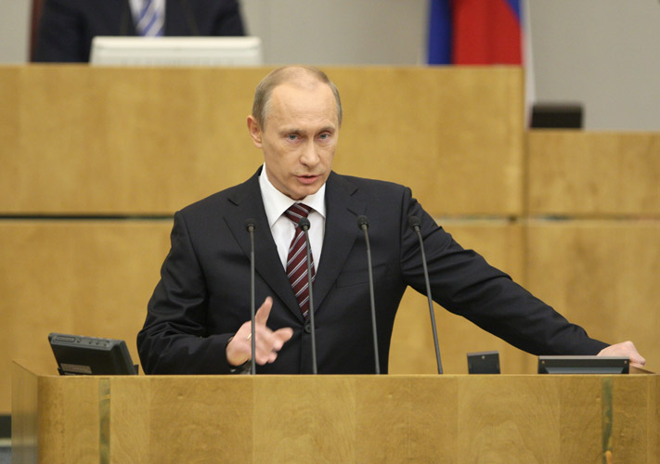

Slide 27
Государственная Дума Федерального Собрания
Российской Федерации четвертого Созыва
Наименование избирательных объединений (блоков) | Число депутатских мандатов,
 | полученных по итогам голосования за федеральные списки кандидатов | полученных по итогам выборов в одномандатных округах | Всего
«Единая Россия» | 120 | 103 | 223
«КПРФ» | 40 | 12 | 52
«ЛДПР» | 36 | - | 36
Блок «Родина» | 29 | 8 | 37
Другие объединения (блоки) | - | 65 | 65
Кандидаты, выдвинутые группами избирателей и в порядке самовыдвижения | - | 67 | 67
ВСЕГО: | 225 | 222 | 447

Slide 28
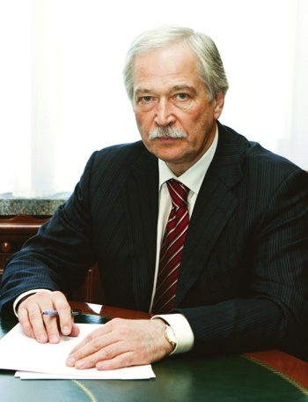
Государственная Дума Федерального Собрания
Российской Федерации четвертого Созыва
Грызлов
Борис Вячеславович –
Председатель Государственной
Думы Российской Федерации
(с 29 декабря 2003 года)
Российский государственный и
политический деятель.
Министр внутренних дел России
(2001—2003).
Председатель Высшего совета партии
«Единая Россия» (c 2002).

Slide 29
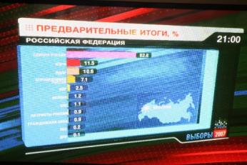
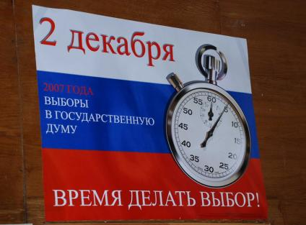
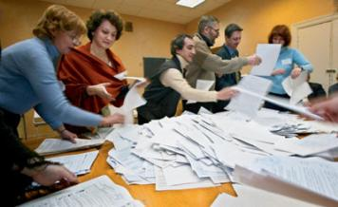
Государственная Дума Федерального Собрания
Российской Федерации пятого Созыва

Slide 30
Государственная Дума Федерального Собрания
Российской Федерации пятого Созыва
Пропорциональная избирательная система
 | Число депутатов | Доля голосов
«Единая Россия» | 315 | 70%
«КПРФ» | 57 | 12,7%
«ЛДПР» | 40 | 8,9%
«Справедливая Россия» | 38 | 8,4%

Slide 31
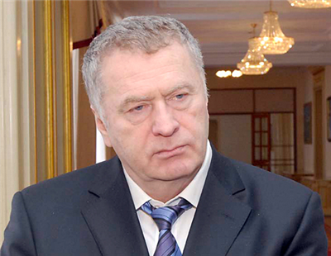
Государственная Дума Федерального Собрания
Российской Федерации пятого созыва
Жириновский
Владимир Вольфович
заместитель Председателя
Государственной думы
(с 2000 года),
основатель и председатель
Либерально-демократической
партии России (ЛДПР)

Slide 32
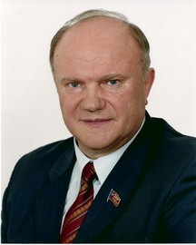
Государственная Дума Федерального Собрания
Российской Федерации пятого созыва
Зюганов
Геннадий Андреевич
председатель Центрального
комитета Коммунистической
партии Российской Федерации
(с 1995)

Slide 33
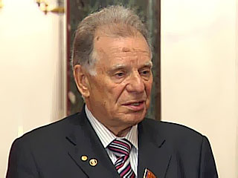
Государственная Дума Федерального Собрания
Российской Федерации пятого созыва
Алфёров
Жорес Иванович
советский и российский физик, лауреат
Нобелевской премии по физике 2000 года
Депутат Госдумы РФ, являлся инициатором
учреждения в 2002 году премии
«Глобальная энергия», до 2006 года
возглавлял Международный комитет по её
присуждению. Является ректором-
организатором нового Академического
университета.

Slide 34
Государственная Дума Федерального Собрания
Российской Федерации четвертого Созыва
Грызлов
Борис Вячеславович –
Председатель Государственной
Думы Российской Федерации
(с 29 декабря 2003 года)
Российский государственный и
политический деятель.
Министр внутренних дел России
(2001—2003).
Председатель Высшего совета партии
«Единая Россия» (c 2002).

Slide 35


Slide 36





Выборы
депутатов Государственной Думы
шестого созыва
Логотип | фракция | руководитель | Число депутатов | Процент голосов
 | Фракция партии «Единая Россия» | Воробьев Андрей | 238 | 49,32%
 | Фракция Коммунистической партии Российской федерации | Зюганов Геннадий | 92 | 19,19%
 | Фракция партии «Справедливая Россия» | Миронов Сергей | 64 | 13,24%
 | Фракция Либерально-демократической партии России | Жириновский Владимир | 56 | 11,57%

Slide 37
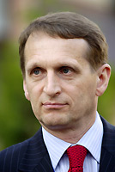
Государственная Дума Федерального Собрания
Российской Федерации шестого Созыва
Нарышкин Сергей Евгеньевич председатель Государственной Думы Российской Федерации шестого созыва

